Slide 1

ANÁLISIS DE LA EFICIENCIA EN LAS POLÍTICAS PÚBLICAS:
SECTOR SALUD - ECUADOR

Slide 2

FRAGMENTACIÓN DEL SECTOR SALUD EN ECUADOR
Tercer Nivel
Segundo Nivel
Primer Nivel
IESS
MSP
Universidades
FFAA
Privado
Policía Nacional
Municipios
Medicina Tradicional

Slide 3
SISTEMA DE SALUD DEL ECUADOR
Cuidado de la salud
Eje estratégico para el desarrollo del país
Ranking 20 a nivel mundial y 2 en Sudamérica

Slide 4
MARCO NORMATIVO
Constitución de la República del Ecuador
Objetivos de Desarrollo del Milenio
Plan Nacional para el Buen Vivir

Slide 5
MODELO DE ATENCIÓN INTEGRAL DE SALUD
Es el conjunto de políticas, estrategias, lineamientos y herramientas que al complementarse, organiza el Sistema Nacional de Salud para responder a las necesidades de salud de las personas, las familias y la comunidad en Ecuador, permitiendo la integralidad en los tres niveles de atención en la red de salud.

Slide 6
MODELO DE ATENCIÓN INTEGRAL DE SALUD
PRINCIPIOS
ÁMBITOS
Universalidad progresiva.
Equidad.
Flexible a la realidad epidemiológica, social, económica (local).
Calidad y continuidad.
Centrado en la participación plena de la comunidad.
Intersectorial.
Individual.
Familiar.
Comunidad.
Entorno.

Slide 7
GENERALIDADES
INPUTS Y OUTPUTS
El presupuesto del Estado contempla para 2013 a 262 Entidades Operativas Descentralizadas (EODS)
Clasificada y analizada la provisión para el mismo período, encontramos que 28 entidades proveedoras captan alrededor del 50% del presupuesto operativo, lo cual significa el 30% del presupuesto total.

Slide 8
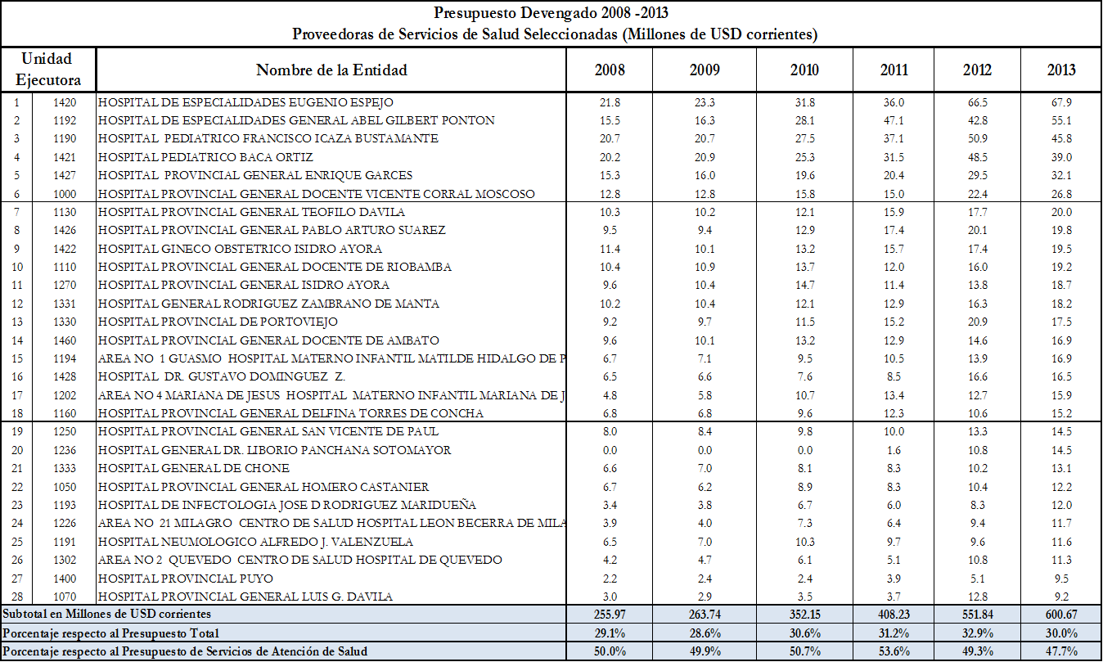
Entidades proveedoras con mayor peso presupuestario del Ministerio de Salud Pública período 2008 – 2013 en millones de USD

Slide 9
Características de la muestra
1. Son representativas de su nivel por cobertura poblacional y servicios correspondientes
2. Poseen presencia regional y espacial
3. Presentan alguna característica de intervención reciente.
4. Cuentan con información y datos con mejor nivel de organización que otras similares.

Slide 10
INPUTS
Talento humano: incluye los grupos de gasto en personal corriente y de inversión, se basa en los reportes del distributivo del año 2013. La fórmula utilizada fue (Remuneración mensual * 13 meses)+ % Aporte patronal IESS/ IECE + 14ava Remuneración.
Insumos y fármacos: incluye los ítems instrumental médico menor, medicinas y productos farmacéuticos, materiales e insumos para laboratorio y uso médico, adquisición de accesorios e insumos químicos y orgánicos, e insumos para procedimientos médicos, tanto corrientes como de inversión. Se tomó el valor proporcionado por las EODs.

Slide 11
Equipamiento: Corresponde al grupo de gasto de bienes de larga duración. En todas las instituciones analizadas se proporcionó el valor del equipamiento a la fecha y en caso de que no exista información se tomaron valores comerciales, se procedió a estimar la depreciación anual del equipo (depreciación en línea recta. Para el caso de equipamiento se tomó un 5% de valor de salvamento o deducible, y 10 años de vida útil como valor a depreciarse.
Infraestructura: incluye el grupo de gasto obras públicas, la estimación de la infraestructura se realizó mediante la medición física de las áreas, y mediante el dimensionamiento de cada área por el valor del metro cuadrado construido (estimado por la unidad de Activos Fijos del MSP) Para la depreciación se aplicó la fórmula de la depreciación anual de infraestructura tomando el 5% como valor de salvamento, y una vida útil de 20 años.

Slide 12
OUTPUTS
Egresos hospitalarios: Número de enfermos salidos del servicio de hospitalización de la unidad. Incluye los egresados por pase a consulta externa, a su clínica de adscripción, a otro hospital, a servicios subrogado o por defunción.
Se denomina alta hospitalaria al cierre de un episodio atendido en el área de hospitalización u hospital de día quirúrgico, para el caso del ejemplo no se consideran los fallecidos.

Slide 13
ANALISIS DE EFICIENCIA
Las variables utilizadas para cada unidad de análisis fueron:
Cuadro 1
Fuente: Resultado de Proyección herramienta MAXDEA

Slide 14
En función de los datos obtenidos, se podría argumentar que el Estado invirtió en el 2013, USD 511.16 millones en talento humano, insumos y fármacos, equipamiento e infraestructura de los 27 hospitales públicos analizados.
Esta inversión permitió obtener un total de egresos hospitalarios de 304,236 pacientes, de los cuales 5,905 pacientes fallecieron, reflejando un porcentaje de altas del 98.06%.
El análisis únicamente considera los recursos invertidos en cada hospital frente al número de egresos y altas atendidas en un periodo, pero no considera las características técnicas de cada hospital, principalmente en lo que se refiere a las especialidades, es decir qué tipo de enfermedades o emergencias se atiende en cada uno, aspectos que influirían determinántemente en el grado de eficiencia de cada unidad.

Slide 15
Dentro de los 27 hospitales públicos analizados, se obtuvo que 9 se los podría considerar como eficientes ya que obtuvieron un índice de eficiencia de 1.
A continuación se muestran los niveles de eficiencia obtenidos para las entidades analizadas.

Slide 16
En el Cuadro 2 se detallan los hospitales públicos que se podrían considerar como eficientes, en dónde, adicionalmente, se muestra el porcentaje de egresos atendidos del total de la muestra, dato que puede dar una idea del tamaño del hospital, considerando que el mayor porcentaje de egresos atendidos por un hospital de la muestra es del 6,6%.
Cuadro 2
Fuente: Resultado de Proyección herramienta MAXDEA

Slide 17
En el Cuadro 3 se detallan los hospitales públicos que se podrían considerar como ineficientes, en dónde adicionalmente se muestra el porcentaje de egresos atendidos del total de la muestra.
Cuadro 3
Fuente: Resultado de Proyección herramienta MAXDEA

Slide 18
Por otra parte el Análisis Envolvente de Datos (DEA) refleja información importante sobre las unidades ineficientes, como sus unidades de referencia y los objetivos de consumo de los recursos, con los cuales serían más eficientes. En la siguiente tabla se muestra las unidades de referencia de las unidades ineficientes.
Cuadro 4
Fuente: Resultado de Proyección herramienta MAXDEA

Slide 19
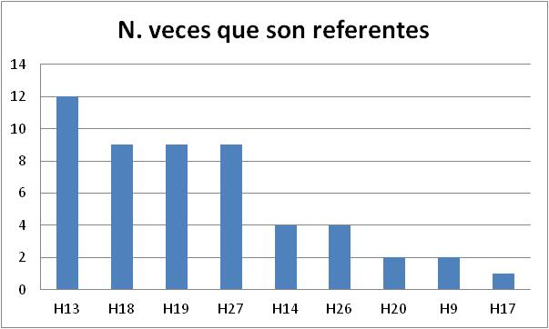
Las unidades eficientes que representan un mayor número de veces referentes respecto de las ineficientes son las unidades H13, H18, H19 y H27.
Cuadro 5
Fuente: Resultado de Proyección herramienta MAXDEA

Slide 20
Cómo ejemplo ilustrativo, en el Cuadro 6, se consideró a la unidad ineficiente H1 (Hospital Eugenio Espejo de Quito), con un índice de eficiencia de 29% y un porcentaje de egresos de 4.3%, para el cual su grupo de referencia sería:
Cuadro 6
Fuente: Resultado de Proyección herramienta MAXDEA
El lambda muestra los ponderadores de la referencia que debe emplear la unidad ineficiente para poder obtener el nuevo objetivo del input analizado.

Slide 21
Este análisis muestra que la unidad H1 es ineficiente al ser comparada con las tres unidades de referencia, es decir que estas tres unidades, principalmente las unidades H13 y H17, emplean un menor porcentaje de recursos para atender a un número similar de pacientes que la unidad H1.
Por tanto, se podría realizar un análisis pormenorizado de las unidades H13 y H17, que tienen un mayor peso de referencia para la unidad H1 y tienen similar potencial de gestión que ésta, para poder determinar los factores que influyen en su efectividad.
En resumen se podría argumentar que el Hospital Eugenio Espejo, podría reducir su gasto de personal en 71%, es decir USD25.11 millones y mantener sus mismos niveles de outputs.

Slide 22
En la siguiente tabla se muestra los nuevos objetivos de las unidades ineficientes de los inputs utilizados en el análisis.
Cuadro 7
Fuente: Resultado de Proyección herramienta MAXDEA

Slide 23
El análisis refleja que los 27 hospitales públicos estudiados podrían generar los mismos niveles de outputs con un ahorro de USD173.82 millones al Estado en recurso humano, insumos y fármacos, equipamiento e infraestructura, si se logra aplicar en cada entidad los nuevos objetivos de consumo de recursos obtenidos para cada input analizado.
Cuadro 8
Fuente: Resultado de Proyección herramienta MAXDEA

Slide 24
CONCLUSIONES
El modelo de atención integral de salud es un conjunto de políticas, estrategias, lineamientos y herramientas que al complementarse, organizan el Sistema Nacional de Salud para responder a las necesidades de salud de la población, permitiendo la integralidad en los tres niveles de atención en la red de salud.
El PGE contiene a 262 Entidades Operativas Descentralizadas (EODS) en el sector
Para 2013, 28 entidades al servicio del público, utilizan un 50% del presupuesto operativo, es decir un 30% del total presupuestado.
La muestra es representativa de la atención en el sector.

Slide 25
RECOMENDACIONES
En aplicación de los nuevos objetivos de consumo de recursos obtenidos para cada input analizado se podría obtener un ahorro de hasta USD 173.2 millones de dólares
Es recomendable que el Presupuesto del sector Salud base su estimación, adicionalmente, en posibilidades de comparación de niveles de atención que incluyan la representatividad de las variables eficientes respecto de las variables ineficientes.
En uso de los indicios resultado de las propiedades de la estimación, sería necesario se preparen provisiones para las próximas ejecuciones presupuestarias que implementen un modelo de eficiencia aplicable similar al estudio realizado.

